Slide 1


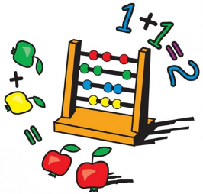
Розділ 12. Множення на розрядні числа
Сьогодні
Розв’язування задачі на зустрічний рух. Складання та розв’язування задач за короткими записами. Розв’язування рівнянь.
Урок
№131

Slide 2

Сьогодні
Організація класу
Вже пролунав шкільний дзвінок,
Покликав всіх нас на урок.
Рівненько стали. Все. Вже час,
Роботу починає клас.
За парти всілися зручненько,
Поклали руки всі гарненько.
Готові? Так.
А настрій як? Клас!
Тож успіх всіх чекає нас!

Slide 3
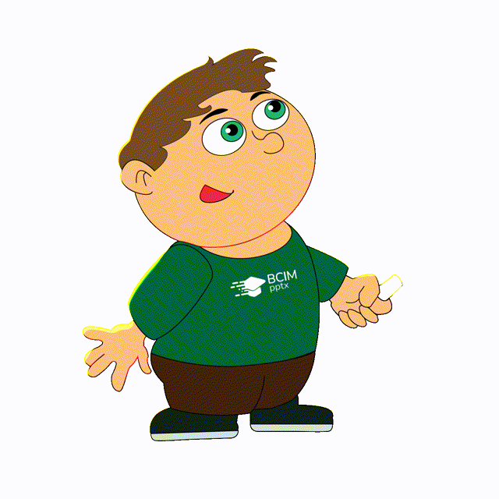
Сьогодні
Обчисли
89+16
105
14·11
154
27·2
54

Slide 4











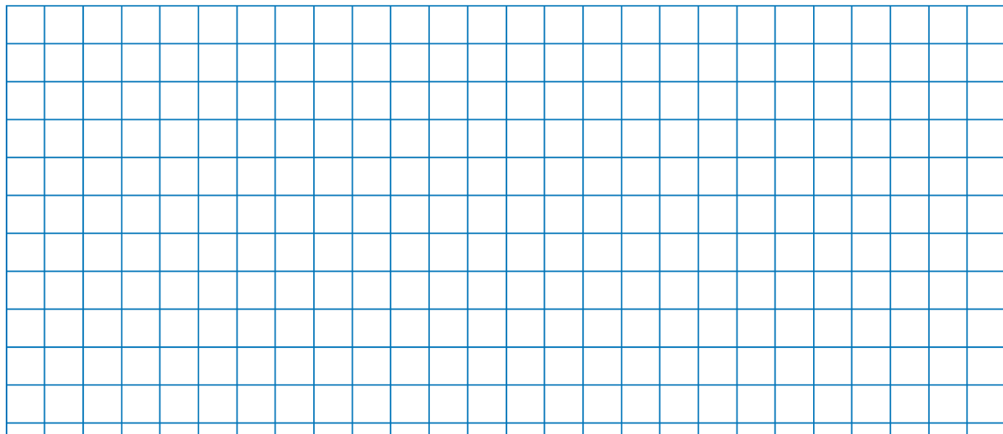
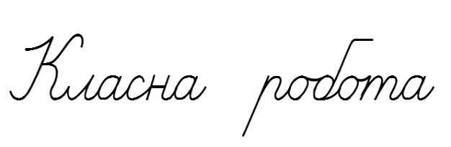



Сьогодні
Сьогодні
Каліграфічна хвилинка

Slide 5

Сьогодні
Робота з підручником
з математики
Григорія Лишенко
с. 88

Slide 6
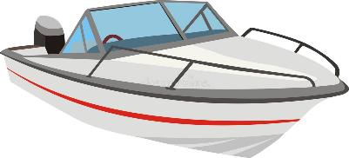
Сьогодні
Склади та розв'яжи обернені задачі
Від двох пристаней, відстань між якими 120 км, одночасно назустріч один одному відійшли два катери. Швидкість одного катера 18 км/год, а іншого - 22 км/год. Через скільки годин катери зустрінуться?
=30(км/год)швидкість зближення;
1)
18+22
Підручник
номер
1
2)
120:30
=4(год)
Відповідь:
катери зустрінуться через 4 год.
Підручник
Сторінка
88

Slide 7
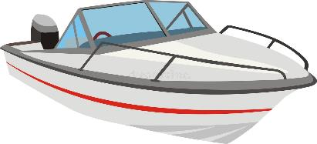
Сьогодні
Склади та розв'яжи обернені задачі
Від двох пристаней, одночасно назустріч один одному відійшли два катери. Швидкість одного катера 18 км/год, а іншого - 22 км/год. Вони зустрілись через 4 год. Яка відстань між пристанями?
=30(км/год)швидкість зближення;
1)
18+22
Підручник
номер
1
=120(км)
2)
30·4
Відповідь:
відстань між пристанями 120 км.
Підручник
Сторінка
88

Slide 8
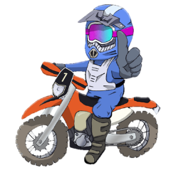
Сьогодні
Розв'яжи задачу
Із села до міста одночасно виїхали велосипедист і мотоцикліст. Швидкість велосипедиста 16 км/год, а мотоцикліста - 45 км/год. Яка відстань буде між ними через 2 год?
1)
45+16
=61(км/год) швидкість віддалення;
Підручник
номер
2
2)
61·2
=122(км);
Відповідь:
122 км буде між ними через 2 год.
Підручник
Сторінка
88

Slide 9
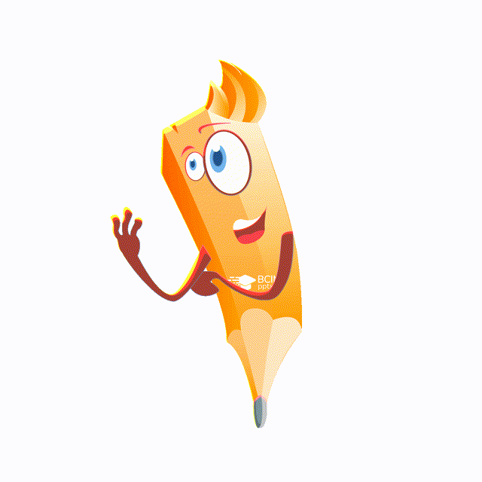
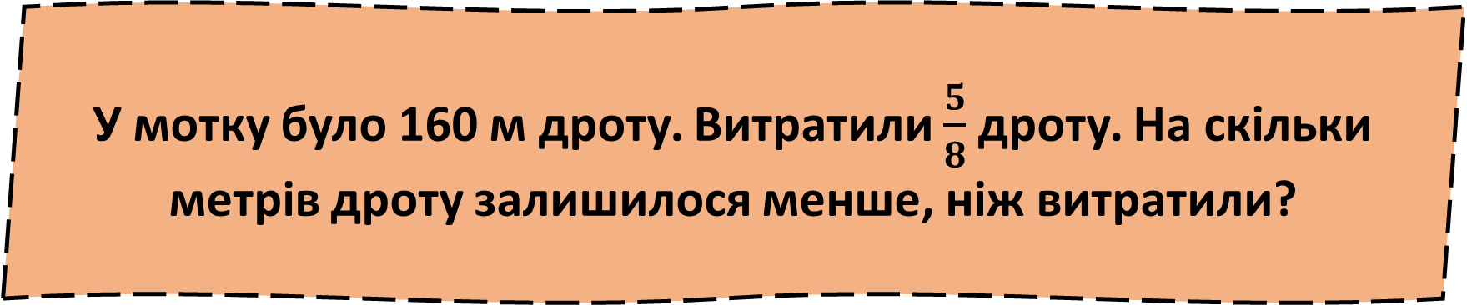
Сьогодні
Розв'яжи задачу
У мотку було 160 м дроту. Витратили $\frac{5}{8}$ дроту. На скільки метрів дроту залишилося менше, ніж витратили?
1)
160:8·5
=100(м) дроту витратили;
Підручник
номер
3
2)
160-100
=60(м) залишилось;
3)
100-60
=40(м)
Підручник
Сторінка
88
Відповідь:
на 40 м менше.

Slide 10

Сьогодні
Накресли
Побудуй п'ятикутник і шестикутник. Проведи в них діагоналі
(відрізки, що з'єднують вершини многокутників) На скільки в шестикутнику діагоналей більше, ніж у п'ятикутнику?
Підручник
номер
4
Підручник
Сторінка
88
9-5=4

Slide 11

Сьогодні
Розв'яжи задачу
Автотуристи першого дня проїхали 360 км, а другого - 240 км. На весь шлях витратили 10 год. Скільки годин вони були в дорозі щодня, якщо їхали з однаковою швидкістю?
1)
360+240
=600(км) проїхали туристи;
Підручник
номер
5
2)
600:10
=60(км/год) швидкість туристів;
3)
360:60
=6(год) І дня;
Підручник
Сторінка
88
4)
240:60
=4(год)
Відповідь:
6 год та 4 год.

Slide 12
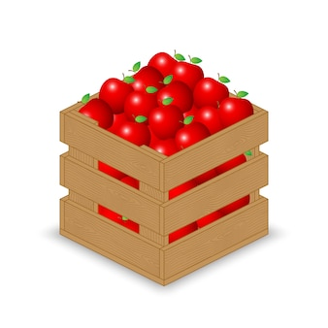
Сьогодні
Склади та розв'яжи задачі за записами
-?
84
-?
1)
3+4
=7(ящ)всього;
2)
84:7
Підручник
номер
6
=12(кг) в І ящику;
3)
=36(кг) на І;
12·3
4)
12·4
Підручник
Сторінка
88
=48(кг) на ІІ
Відповідь:
36 кг та 48 кг.

Slide 13
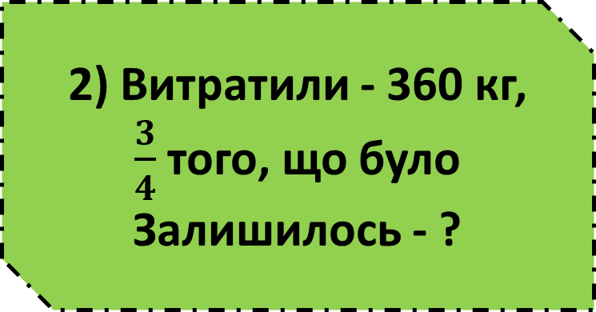
Сьогодні
Склади та розв'яжи задачі за записами
2) Витратили - 360 кг,
$\frac{3}{4}$ того, що було
Залишилось - ?
1)
360:3·4
=480(кг) було;
Підручник
номер
6
2)
480-360
=120(кг)
Відповідь:
залишилось 120 кг.
Підручник
Сторінка
88

Slide 14
Сьогодні
Склади вираз значення якого дорівнює 100
3+3+3+3+3
5 · 15 + 25 = 100
1+1+1+1+1
5+5+5+5+5
Підручник
номер
7
Використовуй знаки дій і такі цифри:
п'ять одиниць, п'ять трійок, п'ять п'ятірок.
Підручник
Сторінка
88

Slide 15
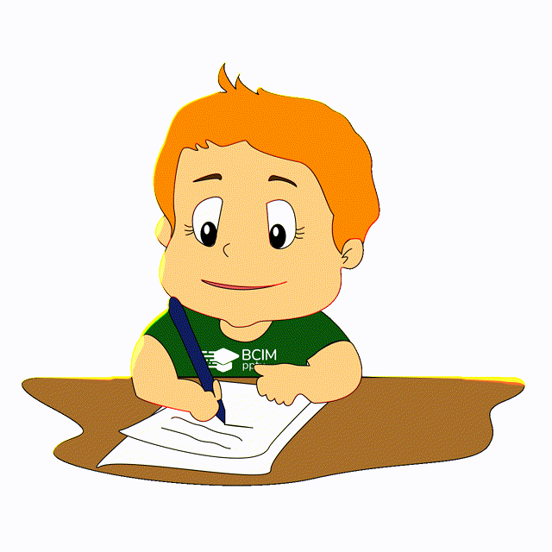
Сьогодні
Розв'яжи рівняння
х · 40 + 3800 = 6400
(х - 2740) : 20 =360 146
х · 40 = 6400 - 3800
х · 40 = 2600
х = 2600 : 40
х = 65
65 · 40 + 3800 = 6400
6400 = 6400
(х – 2740 ) : 20 = 360146
х - 2740 = 36146 · 20
х - 2740 = 7202920
х = 7202920 + 2740
х = 7205660
(7205660 – 2740 ) : 20 = 360 146
360146 = 36146
Підручник
номер
8
Підручник
Сторінка
88

Slide 16
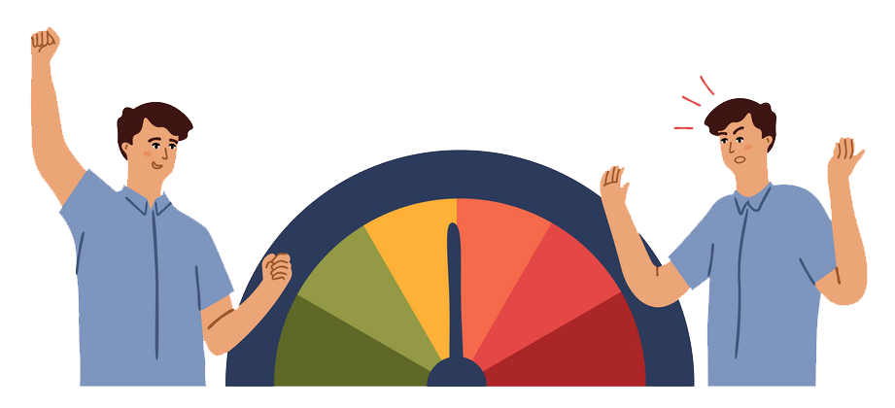
Сьогодні
Обери колір, що характеризує твій настрій.

